Slide 1


kotlin入门1
楼滨峰
2017.10
课程编号：

Slide 2
kotlin入门
1.kotlin环境的搭建
2.创建第一个kotlin程序
3.变量与常量
4.空类型和智能类型转化
5.条件控制和循环控制
6.异常捕获
7.简单函数
8.lambda表达式

Slide 3
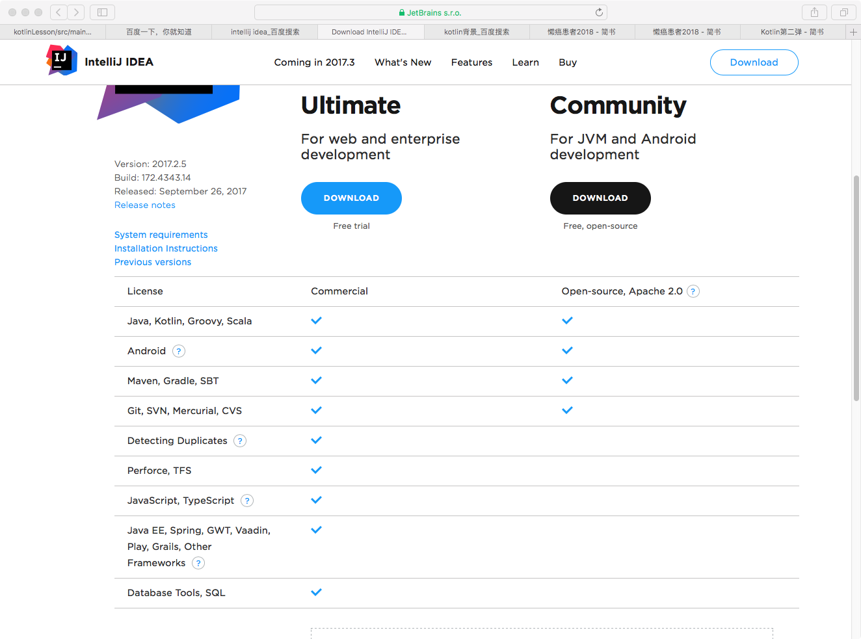
kotlin环境搭建
kotlin是JetBrains的产品，其环境已经被集成在来Intellij IDEA这个IDE中，所
以只要下载Intellij IDEA就可以开发kotlin程序来。
下载地址：https://www.jetbrains.com/idea/download/

Slide 4
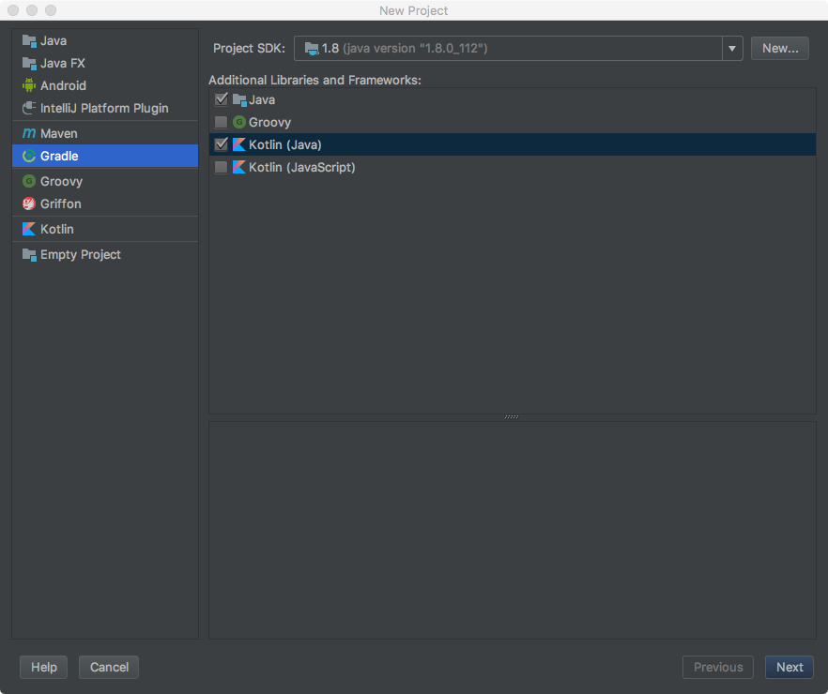
创建第一个kotlin程序

Slide 5
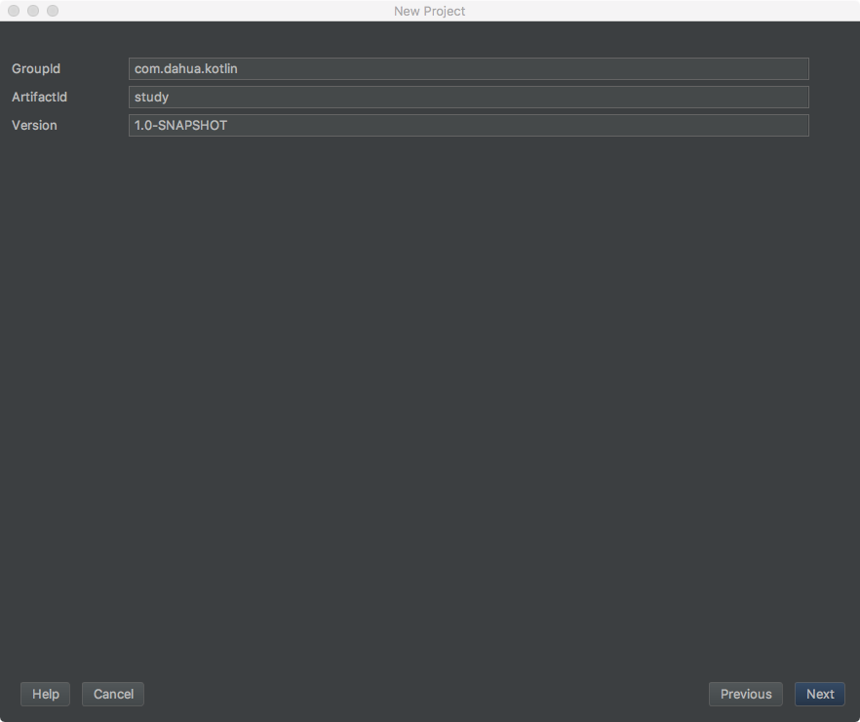
创建第一个kotlin程序

Slide 6
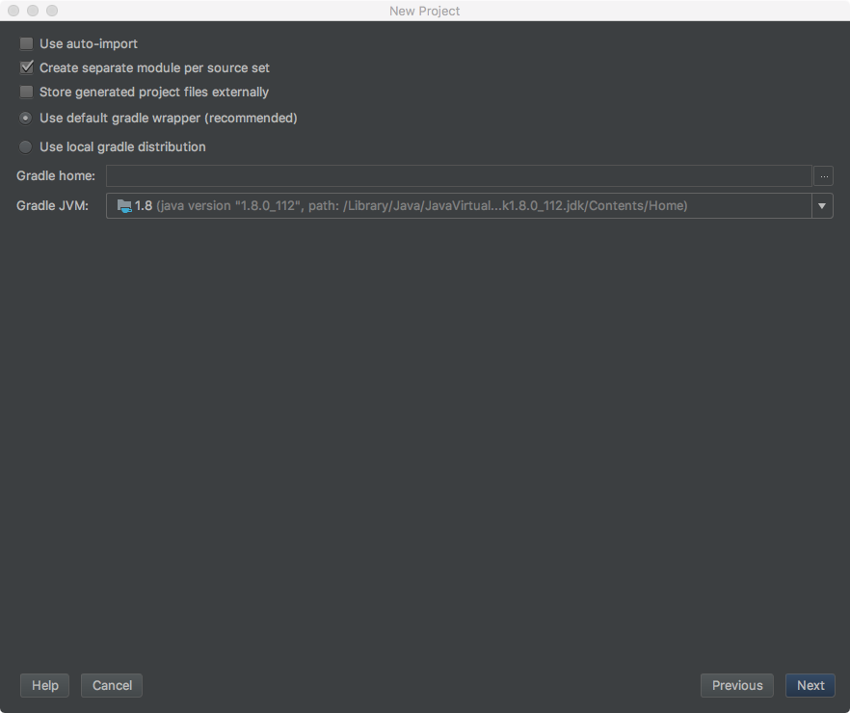
创建第一个kotlin程序

Slide 7
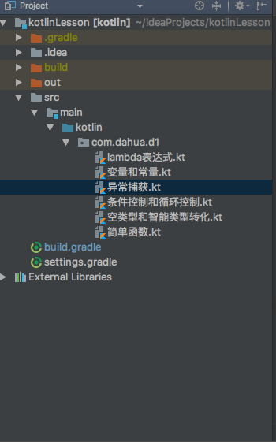
创建第一个kotlin程序

Slide 8
创建第一个kotlin程序
fun main(args : Array<String>){
println("Hello World")
}
基本跟java的命令行程序结构一样，上面这个main函数就是kotlin命令行程序的入口。

Slide 9
变量与常量
在kotlin中，val用来修饰常量，这个常量并不是编译器常量，可以理解为一个不可变的变量。var用来修饰变量。
类型推导，就是不用显式的指明常量或者变量的类型，通过赋值由编译器去确定类型。
val a: String = "a"//声明了一个叫做a的常量，内容为“a”，类型是String
//a = "a2" 编译错误,常量不能修改
var b: Int = 1//声明了一个叫做b的变量，内容是1，类型是1
b = 2//被成功赋值为2
//b = "b" 变量也不能被赋值成其他类型的值
var c = false//变量c没有指定类型，但是通过对其赋值，可以推断出事布尔类型，这就是智能推导

Slide 10
空类型和智能类型转化
空类型保护是kotlin中特有的语言特性，比如String(字符串类型),String?(
字符串可空类型),在kotlin中任何一种类型都有与之对应的可空类型。
不可空类型的变量可以给可空类型的变量赋值，反之无效。
空类型保护能大大减低程序空指针崩溃发生的概率
var string1 : String = "aaa"
var string2 : String? = "bbb"
//string1 = string2 编译通不过
//string2 = string1 编译通过
println(string1.length)
println(string2?.length)//如果对象是null,调用其方法也是null
println(string2!!.length)//这种写法表示使用该对象时放弃空类型保护 Exception in thread "main" kotlin.KotlinNullPointerException

Slide 11
空类型和智能类型转化
kotlin中用is关键字来判断类型是否一致，跟java中的instanceof有相同的作用，
但是kotlin比java多做了一步，当is结果是true时，会将对象实例自动转化，这样
就省去了强转的工作了。
var p : Person = Man(1,"man")
if (p is Man)
println(p.a)
else if(p is Woman)
println(p.b)

Slide 12
空类型和智能类型转化
虽然kotlin有智能转化的功能，这并不代表不需要强转语法，而kotlin中强转使用as
关键字。
var m : Man = p as Man //编译通过，运行通过
//var w : Woman = p as Woman //编译通过，运行失败
var w : Woman? = p as? Woman //当不确定类型时，可使用空类型保护

Slide 13
条件控制和循环控制
kotlin中，使用if,when关键字做条件控制，除了做条件控制之外，还可以作为条件
表达式给变量赋值，在函数式编程中很方便
/**
* if条件语句
*/
if(args.size == 0)
println("no args")
else
println("args's number is ${args.size}")
/**
* if条件表达式
*/
var toast : String = if (args.size == 0){ "no args"}else{ "args's number is ${args.size}"}
println(toast)

Slide 14
条件控制和循环控制
/**
* when条件语句
*/
when(args[0]){
is String -> println("is String")
"1" -> println("args[0] is 1")
in arrayOf("1","2") -> println("args[0] in ['1','2']")
else -> println("no message")
}
/**
* when条件表达式
*/
var msg = when(args[0]){
is String -> "is String"
"1" -> "args[0] is 1"
in arrayOf("1","2") -> "args[0] in ['1','2']"
else -> "no message"
}
println(msg)
总结：kotlin中用when关键字来替代switch，而且是switch的加强版，灵活度很高

Slide 15
条件控制和循环控制
循环语句，一般情况下，我们用for...in语句来迭代对象，也可以使用while，do...
while语句，使用方法和java一样。除此之外，kotlin内置来foreach等高阶函数来
帮助迭代。
var array = intArrayOf(1,2,3,4,5,6,7,8,9)
for (i in array){
println("$i")
}
for…in语句的工作原理，遍历的不是对象本身，而是对象内部的迭代器，只要循环
的对象有iterator方法，并返回正常的迭代器就能使用for...in遍历，其实for...in
就是一个操作符重载。具体代码实现，详见demo

Slide 16
异常捕获
/**
* kotlin中也使用try{}catch(Exception){}finally{}语句来处理异常捕获
* 跟其他控制语句一样，也可以作为表达式使用
*/
fun main(args : Array<String>){
var s = ""
try {
s.toInt()
}catch (e : Exception){
println(e.message)
}finally {
println("over")
}
var msg = try {
s.toInt()
}catch (e : Exception){
e.message
}finally {
println("over2")
}
println(msg)
}

Slide 17
简单函数
/**
* kotlin中的函数申明
* fun [函数名](参数列表):[返回值类型]{函数体}
* 也可以是
* fun [函数名](参数列表) = [表达式]
*
* 在kotlin中，函数可以理解成一个类型，跟String，Int一样，可以被赋值，传递
*/
/**
* add函数就是一个标准的函数，拥有最完整的函数结构
*/
fun add(a: Int, b: Int): Int {
return a + b
}
/**
* 可以将函数add简写成fun add2(a: Int, b: Int) = a + b
*/

Slide 18
简单函数
/**
* Unit类型可以理解成java中void类型，当没有返回值的时候，Unit作为返回值类型使用,可以省略
*
* fun add_print(a: Int, b: Int){
* println(a + b)
* }
*/
fun add_print(a: Int, b: Int): Unit {
println(a + b)
}

Slide 19
lambda表达式
/**
* lambda表达式就是匿名函数，只不过进一步的简写，kotlin内部定义来许多常用的高级函数
* 比如
* filter函数用来过滤
* map函数用来批量处理
* forEach函数用来遍历
*/
val array = arrayOf("aa", "bb", "cc", "abc", "bc")
/**
* 第一步，过滤元素里面含"a"
* 第二步，将所有元素改成大写
* 第三步，打印所有元素
*/
array.filter { it.contains("a") }.map { it.toUpperCase() }.forEach { println(it) }

Slide 20
lambda表达式
/**
* filter函数的定义
*
* public inline fun <T> Array<out T>.filter(predicate: (T) -> Boolean): List<T> {
return filterTo(ArrayList<T>(), predicate)
}
这是一个Array类的扩展内联函数，它的入参接受一个T类型返回一个Boolean类型，函数返回一个List T类型
*/

Slide 21
lambda表达式
/**
* map函数的定义
*
* public inline fun <T, R> Iterable<T>.map(transform: (T) -> R): List<R> {
return mapTo(ArrayList<R>(collectionSizeOrDefault(10)), transform)
}
这是Iterable类的扩展内联函数，它的入参接受一个T类型,返回一个R类型，函数返回一个List R类型
*/

Slide 22
lambda表达式
/**
* foreach函数的定义
*
* public inline fun <T> Iterable<T>.forEach(action: (T) -> Unit): Unit {
for (element in this) action(element)
}
这同样是一个Iterable类的扩展内联函数，它的入参接受一个T类型，返回一个Unit类型,函数返回一个Unit类型，所以foreach函数要放在最后面
*/

Slide 23
lambda表达式
我们尝试自己定义一些函数来用于写lambda表达式
class Student(var name:String, var age:Int){
fun filter(action:(Student)->Boolean):Student?{
return if(action(this)){ this }else{ null }
}
fun todo(action:(Student)->Unit):Unit{
action.invoke(this)
}
}
var s = Student("lili",20)
s.filter { it.age > 15 }?.todo { println("${it.name}-${it.age}") }
s.filter { it.age > 20 }?.todo { println("${it.name}-${it.age}") }

Slide 24
总结
ppt相关代码demo地址：
https://github.com/loubinfeng2013/kotlinLesson

